Slide 1
Πληροφοριακό Σύστημα Πρόληψης και Διαχείρισης Δασικών Πυρκαγιών (AEGIS)
Καθηγητής Κώστας Δ. Καλαμποκίδης
Πανεπιστήμιο Αιγαίου
Missoula Fire Sciences Laboratory, USA
Western Wildland Environmental Threat Assessment Center, USA

Slide 2
Διαδικτυακή Πλατφόρμα του AEGIS
AEGIS: Διαδικτυακό Γεωγραφικό Σύστημα Πληροφοριών (Web-GIS) για πρόληψη και αντιμετώπιση δασικών πυρκαγιών, με σκοπό πιθανή μείωση των προκαλούμενων ανθρώπινων, περιβαλλοντικών και υλικών απωλειών.
Εύχρηστο και λειτουργικό διαδικτυακό περιβάλλον δίχως εγκατάσταση ειδικών λογισμικών.
Παρέχει πρόσβαση σε πλήθος δεδομένων / υπηρεσιών:
ανάλυσης πυρκαγιών (κίνδυνος και συμπεριφορά)
κοινωνικοοικονομικές δραστηριότητες
τύπους βλάστησης
θέσεις υδροληψίας, οδικό δίκτυο, κ.α.
Πρόσβαση σε πληροφορίες μετεωρολογικών συνθηκών
σε πραγματικό χρόνο όσο και
σε επίπεδο πρόγνωσης με χάρτες βασισμένους στα αποτελέσματα του μοντέλου RAMS/ SKIRON (Πανεπιστήμιο Αθηνών)

Slide 3
Αξιοποίηση Γνώσης
Η γνώση που έχει αποκτηθεί από την ερευνητική ομάδα του Εργαστηρίου Γεωγραφίας Φυσικών Καταστροφών (http://catastrophes.geo.aegean.gr) από Ευρωπαϊκά ερευνητικά προγράμματα όπως το VENUS-C (http://venus-c.eu/), αποτέλεσε παρακαταθήκη για το σχεδιασμό και ανάπτυξη των στοιχείων του λογισμικού που αφορά την προσομοίωση των πιθανοτήτων καύσης, αξιοποιώντας τις τεχνολογικές επιλογές και δυνατότητες που παρέχει το υπολογιστικό νέφος (Cloud Computing) Microsoft Azure.
Επιπρόσθετα, καθ’ όλη τη διάρκεια υλοποίησης του συστήματος δεν υπήρχε χρέωση για την κατανάλωση πόρων στο Microsoft Azure λόγω υποτροφίας που δόθηκε από τη Microsoft Research και του προγράμματος Microsoft Azure For Research (http://research.microsoft.com/en-us/projects/azure/).

Slide 4
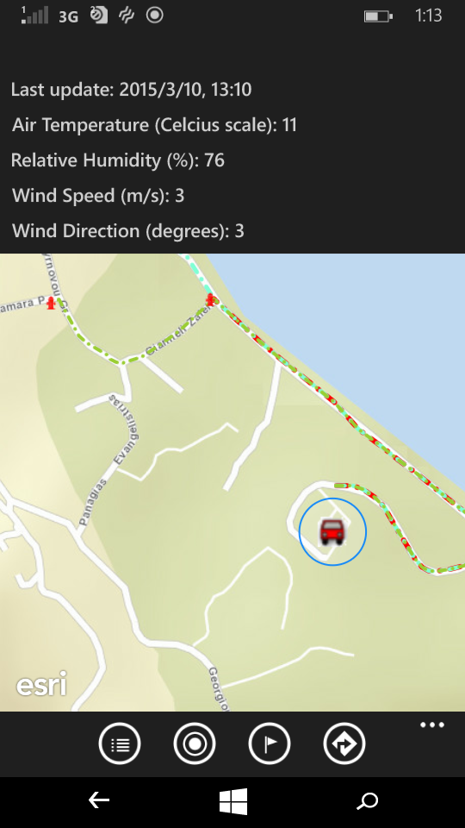
Διαδικτυακή Πλατφόρμα του AEGIS
σύγχρονο τεχνολογικά, χαμηλού κόστους και εύκολης λειτουργικότητας
ανεξάρτητο από εμπορικά λογισμικά για τους τελικούς χρήστες

Slide 5
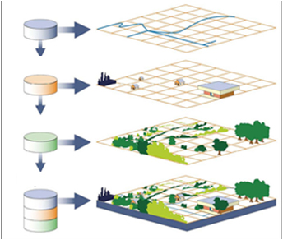
Βάσεις Γεωγραφικών Δεδομένων
Συλλογή δεδομένων, χωρικών και μη, για τη δημιουργία μιας πλήρους Βάσης Γεωγραφικών Δεδομένων (ΒΓΔ) για κάθε περιοχή μελέτης
Τα χωρικά δεδομένα περιλαμβάνουν:
Γεωφυσικά δεδομένα
Χρήσεις γης
Ιστορικό πυρκαγιών
Διοικητική διαίρεση
Περιοχές υψηλού κινδύνου
Δίκτυα και υποδομές
Σημεία υδροληψίας
Περιοχές υψηλής προστασίας
Ονομασίες περιοχών
Αντιπυρικές υποδομές
Ψηφιδωτά δεδομένα και χάρτες
Γεωφυσικά Δεδομένα
Δίκτυα και Υποδομές
Χρήσεις Γης
Σημεία Υδροληψίας

Slide 8
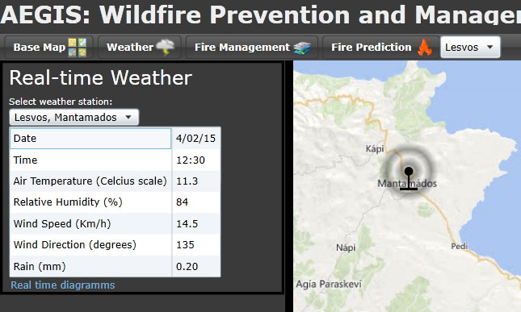
Τρέχουσες Μετεωρολογικές Συνθήκες

Slide 9
Πρόγνωση Καιρού

Slide 10
Εκτίμηση Κινδύνου Πυρκαγιών
Βασίζεται σε μεθόδους Τεχνητών Νευρωνικών Δικτύων

Slide 11
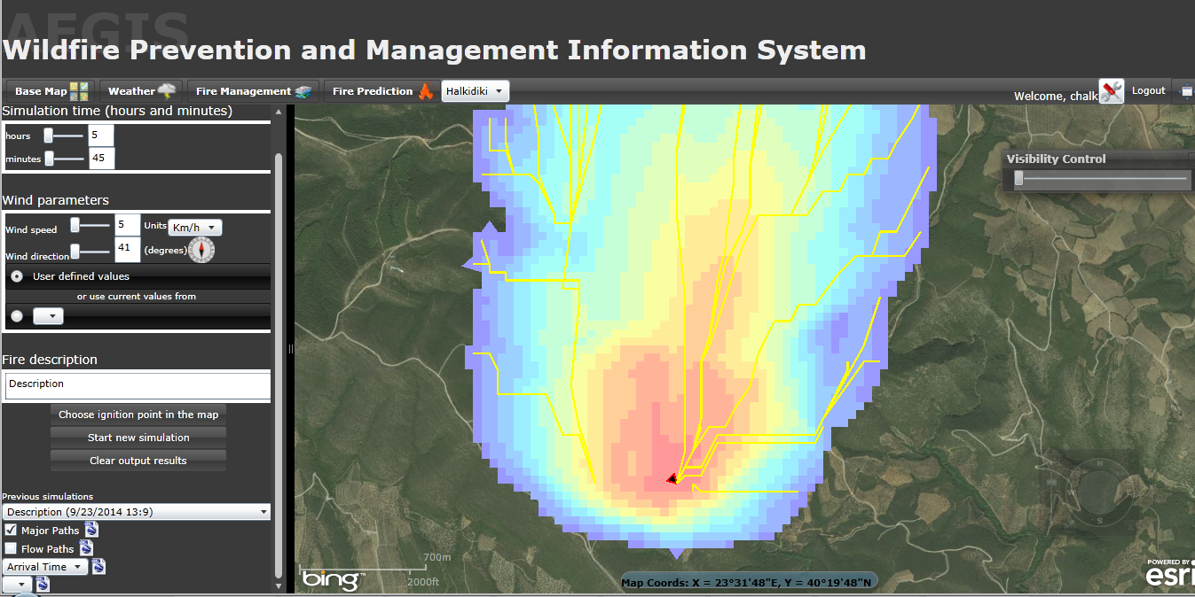
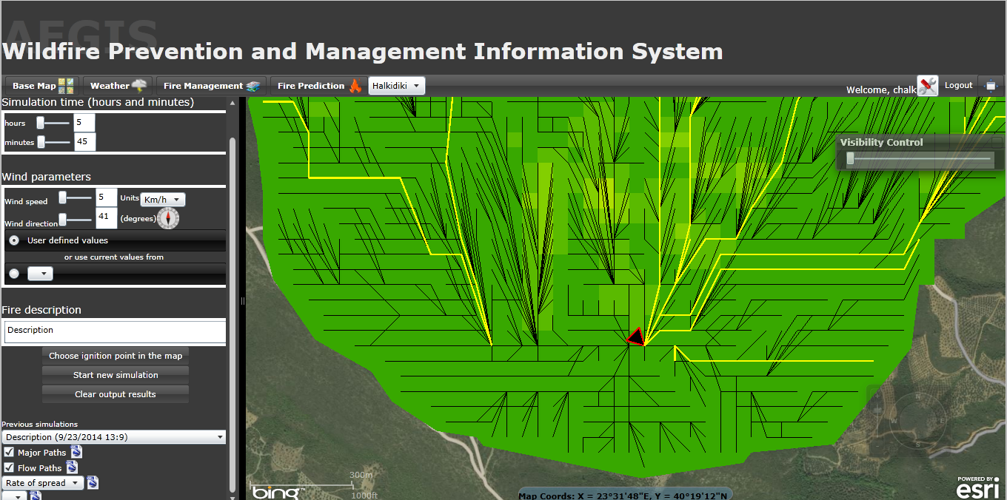
Οπτικοποίηση της Εξάπλωσης Πυρκαγιάς
Υπολογίζονται:
ο χρόνος άφιξης της πυρκαγιάς (Αrrival time)
η θερμική ένταση του μετώπου (Fireline intensity)
η ταχύτητα εξάπλωσης της πυρκαγιάς (Rate of spread)
το μήκος της φλόγας (Flame length)
η ταχύτητα του ανέμου (Wind speed)
η εκλυόμενη θερμότητα ανά μονάδα επιφανείας (Heat / unit area)
ο τύπος της πυρκαγιάς (Fire type)

Slide 12
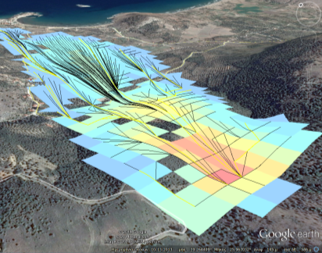
Τρισδιάστατη απεικόνιση

Slide 13
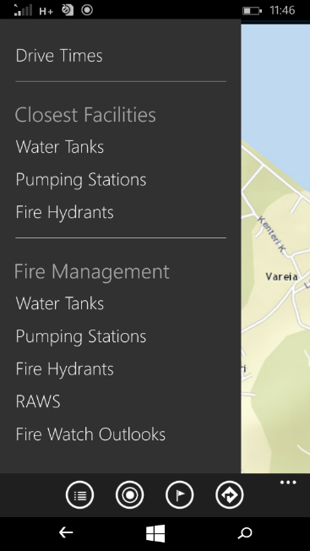
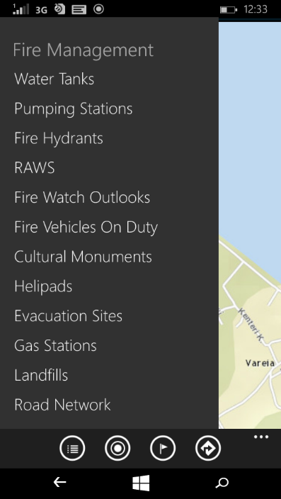
AEGIS app(lication)

Slide 14
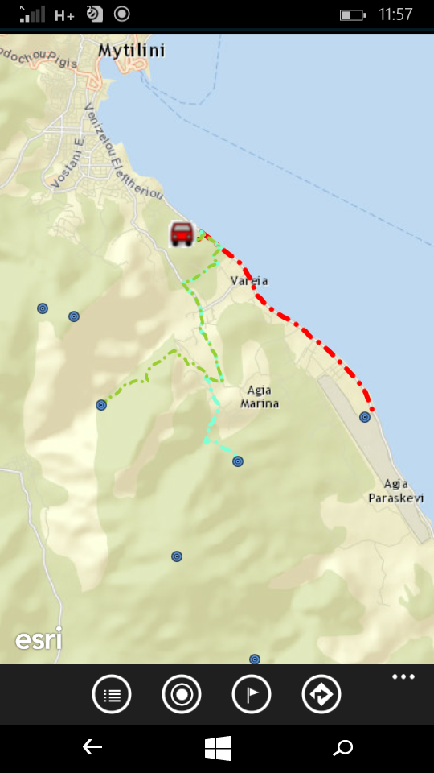
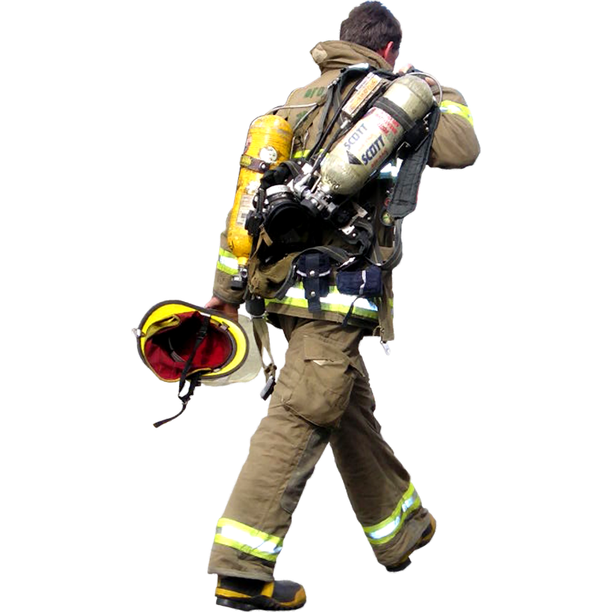
“Find the closest Water tanks!

Slide 15
Συμπεράσματα
Η πλατφόρμα του AEGIS μπορεί να υποστηρίξει τις υπηρεσίες πολιτικής προστασίας και δασοπυρόσβεσης στην οργάνωση καινοτόμων, έγκαιρων και έγκυρων σχεδίων για τη διαχείριση των πυρκαγιών.
Θα βοηθήσει τους τελικούς χρήστες να έχουν πρόσβαση σε χρήσιμες πληροφορίες που θα συμβάλουν στον σχεδιασμό ενός αποτελεσματικότερου επιχειρησιακού σχεδίου αντιμετώπισης και διαχείρισης δασικών πυρκαγιών.
Οι λειτουργίες του συστήματος μπορούν να βοηθήσουν τις τοπικές αρχές που απασχολούνται με τη διαχείριση των δασικών πυρκαγιών στην εξαγωγή χρήσιμων πληροφοριών για τον αντιπυρικό σχεδιασμό.

Slide 16
ΕΡΕΥΝΗΤΙΚΗ ΟΜΑΔΑ - Πανεπιστήμιο Αιγαίου
Κώστας Καλαμποκίδης, Καθηγητής – Κύριος Ερευνητής
Μιχάλης Βαΐτης, Επίκουρος Καθηγητής
Χρήστος Καλλονιάτης, Επίκουρος Καθηγητής
Γιώργος Τσεκούρας, Αναπληρωτής Καθηγητής
Νίκος Αθανάσης, Μεταδιδάκτορας Ερευνητής
Φώτης Καραγιάννης, Μεταδιδάκτορας Ερευνητής
Βαγγέλης Γογγολίδης, Υποψήφιος Διδάκτορας
Νίκος Μπαρτσώτας, Υποψήφιος Διδάκτορας
Παλαιολόγος Παλαιολόγου, Υποψήφιος Διδάκτορας
Όλγα Ρετσιλίδου, Υποψήφια Διδάκτορας
Γιώργος Τάταρης, Υποψήφιος Διδάκτορας
Χρήστος Βασιλάκος, Διδάκτορας Ερευνητής
Γιώργος Ντάρας, Ερευνητής
Χαρούλα Παπάζογλου, Ερευνήτρια
Γιάννης Δήμου, ΕΤΕΠ Πληροφορικός
Γαβριήλ Χιωτέλλης, ΕΤΕΠ Πληροφορικός

Slide 17
ΕΡΕΥΝΗΤΙΚΗ ΟΜΑΔΑ - ΗΠΑ
Missoula Fire Sciences Laboratory (Μοντάνα, ΗΠΑ)
Mark Finney, Research Scientist – ΗΠΑ
Bob Keane, Research Scientist – ΗΠΑ
Western Wildland Environmental Threat Assessment Center (Όρεγκον, ΗΠΑ)
Alan Ager, Research Scientist – ΗΠΑ

Slide 18
Σύνδεσμοι
Διαδικτυακός Τόπος AEGIS http://aegis.aegean.gr/
Διαδικτυακός τόπος μετεωρολογικών δεδομένων http://meteo.aegean.gr/
Microsoft Research: Fire app fights wildfires with data http://research.microsoft.com/apps/video/default.aspx?id=175587

